Slide 1

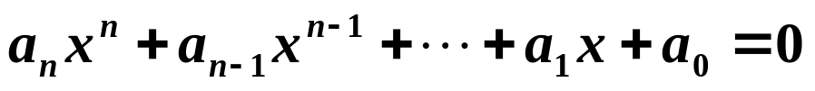
定义：设f(x)为一元连续函数，称方程f(x)=0为函数方程。特别地，当f(x)不是 x 的线性函数时，称对应的函数方程为非线性方程。
在非线性方程中，当f(x)为多项式函数时，称为代数方程，其一般形式如下：
此即为n次代数方程。若存在一点x*，使f(x*)=0，则x*称为方程f(x)=0的根。

Slide 2

当f(x)不是多项式函数时，如f(x)=e^{x}-sinx，则f(x)=0称为超越方程。
在非线性方程中，绝大部分没有求根公式，就必须借助于数值计算方法—逐次逼近法来完成。
对
分
法
及
区
间
迭
代
法
利用连续函数f(x)的零点定理，将f(x)=0的含根区间逐次减半缩小，构造出收敛的点列{x_{k}}，来逐步逼近f(x)=0的根x*的数值计算方法称为对分法。

Slide 3
零点定理指出：
若f(x)∈[a , b]，且满足f(a)f(b)<0，则在区间[a , b]上至少有一点ξ，使f(ξ)=0。
a x₀ x* x₁ b
将含根区间对分为两个子区间后，在其上又可利用零点定理确定根在哪个子区间上。如此继续下去就得到各子区间的中点构成点列{x_{k}}中，它将收敛于f(x)=0的根x*处。

Slide 4
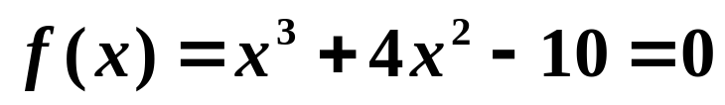
[例2.1] 用对分法求下面方程在区间[1，2]内的根，要求绝对误差不超过10⁻³。
解 因为f(1)= -5，f(2)=14，所以在区间[1 , 2]内有根，故可以使用对分法。
c=(1+2)/2=1.5，f(c)＝2.375，含根区间为
[a₁ , b₁]= [1 , 1.5]
c₁=(1+1.5)/2=1.25，f(c₁)＝-1.79687，含根区间为
[a₂ , b₂]= [1.25 , 1.5]，…………
c₉=(1.36128125+1.365234375)/2=1.364257813，

Slide 5
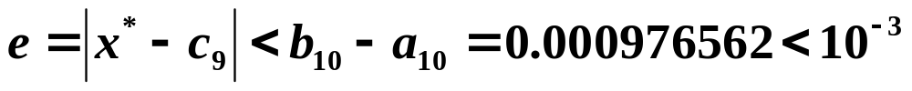
f(c₉)= -0.01605，含根区间为
[a₁₀ , b₁₀]=[ 1.364257813 , 1.365234375]
因误差
故可停止计算，得准确根x*的近似值为
c₉=1.365234375。

Slide 6

1、二分法的收敛性
二分法又称区间迭代法。在求根区间[a , b]上，只要满足f(a)f(b)<0，则此种迭代是收敛的。
2、如何控制迭代（一般而言）？
（1）给定精度控制量EPS，如二分法以长度
|a_{k}-b_{k}|<EPS或区间中点c_{k}函数值|f(c_{k})|<EPS为控制条件；
（2）给定最大允许迭代次数（即区间对分次数），以避免因迭代发散而无穷迭代。

Slide 7
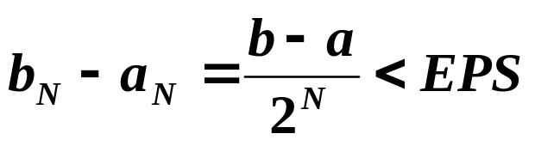
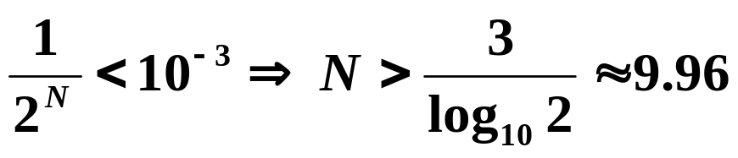

二分法迭代次数估算：
设迭代次数为N，精度控制量为EPS，则可按下式估算：
如例2.1，EPS=10⁻³，b-a=1，故有：
故所需迭代次数为N=10。
为在计算机上实现二分法求根，下面对其计算步骤（或称算法）进行描述：

Slide 8
INPUT 端点a , b；误差EPS；迭代次数上界N；定义函数f(x)。
OUTPUT 近似解 c 或迭代失败的信息
Step1 FA= f(a) ; FB= f(b)
If（FA⋅FB＜0）Then k=0 ; Do Step2
Else OUTPUT （‘不能用对分法求解’)
STOP
End If
Step2 While k＜N Do Steps3~6
Step3 c=(a+b)/2 ; FC= f(c)
Step4 If（|FC|＜EPS＝Or（(b-a)/2<EPS）Then
OUTPUT（c , k） //迭代成功
STOP
End If
Step5 k=k+1
Step6 If（FA⋅FC>0）Then a=c ; FA=FC
Else b=c
End If //计算a_{k}，b_{k}转向Step3
Step7 OUTPUT（‘次数已达上界，迭代不收敛’ , k）
STOP

Slide 9
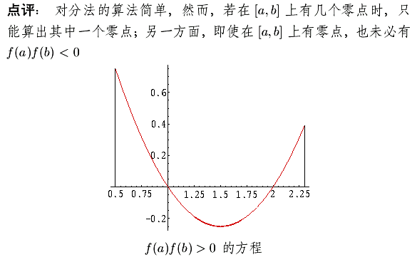

Slide 10

[练习题]
求方程cosx=x的根（1）验证方程在区间[0,π/2]内有单根；（2）令a₀=0，b₀=π/2，用对分法求解可得一系列的含根区间[a₀ , b₀]、[a₁ , b₁]、[a₂ , b₂]……，试求出a₂、b₂。
1、对分法的缺点：
每迭代一次含根区间缩小一半，收敛速度较慢。
2、比例求根法：
基本思想：以函数 f(x)曲线在含根区间上[a_{k} , b_{k}]的割线与 x 轴的交点 x_{k} 逐步逼近根 x*。

Slide 11
如下图所示，连接AB弦交x轴于x_{k}，判断f(x_{k})是否与f(a_{k}) 同号：
若同号，则a_{k+1}=x_{k}，b_{k+1}=b_{k}；
不同号，则a_{k+1}=a_{k}，b_{k+1}=x_{k} 。
y
B
a_{k}
x*
o
x_{k}
b_{k}
x
A
利用三角形a_{k}Ax_{k}与三角形b_{k}Bx_{k}相似，有

Slide 12
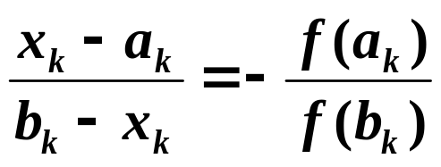
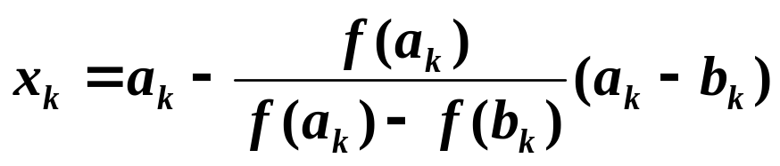
于是得到数列{x_{k}}的迭代格式：
如果给定条件f(a)f(b)<0，且f ’(x)与f ”(x)不变号，则上述方法一定收敛于所求的根。

Slide 13

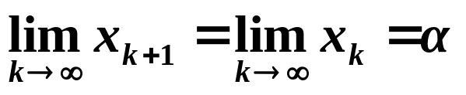
简
单
迭
代
法
1、由非线性方程f(x)=0，将其变换为等价形式
x=ϕ(x)；
2、构造迭代公式 x_{k+1}=ϕ(x_{k})；
3、取初值 x₀，计算x₁=ϕ(x₀)、x₂=ϕ(x₁)、…，即可获得一个数列{x_{k}}，并以此数列的收敛点作为所求根的数值计算方法—简单迭代法，其中ϕ(x)——迭代函数， {x_{k}}—迭代数列，如果该数列收敛，即 ：

Slide 14

因此有α=ϕ(α)，则α即为方程f(x)=0的根。
在实际的计算中给定一个精度控制量ε，当
|x_{k+1}-x_{k}|<ε时，取α=x_{k+1}作为方程f(x)=0的根。
由方程f(x)=0构造等价形式x=ϕ(x)时，ϕ(x)的形式不是唯一的，而且并非每种迭代函数ϕ(x)所构成的迭代形式x_{k+1}=ϕ(x_{k})都能保证所形成的数列收敛，如下例所示：
[例] 用迭代法求区间[2 , 3]内方程x³-2x-5=0的根

Slide 15
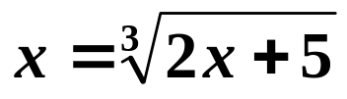
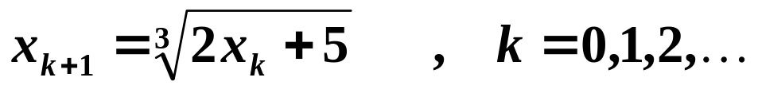
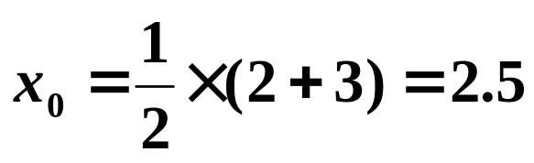
解一 将方程两边同时加上2x+5，再开三次方得同解方程：
作迭代格式：
取
迭代得：
x₁=2.154434690， x₂=2.103612029,
x₃=2.095927410， x₄=2.094553215,
x₅=2.094583250， x₆=2.094556309,

Slide 16
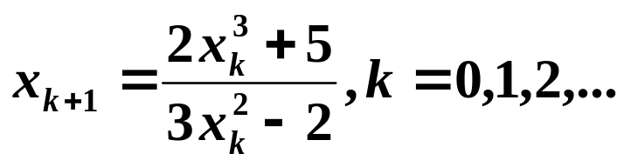
x₇=2.094552215, x₈=2.094551593,
x₉=2.094551498, x₁₀=2.094551484,
x₁₁=2.094551482=x₁₂
由于x₁₁=x₁₂，再迭代已无变化，可见α ≈ x₁₁。
解二 将方程两边同加2x³+5，再同除3x²-2，得同解方程：x=(2x³+5)/(3x²-2)。作迭代格式 ：
取x₀=2.5迭代得： x₁=2.164179104, x₂=2.097135356,
x₃=2.094555232, x₄=2.094551484, x₅=x₄，故α ≈ x₄

Slide 17
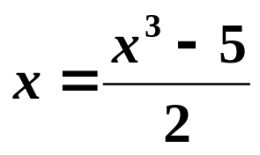
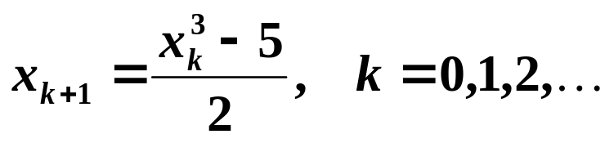
解三 将方程两边同时加上2x，再同除2，得同解方程：
作迭代格式：
取x₀=2.5迭代得：
x₁=5.3125, x₂=72.46643066, x₃=190272.0118,
x₄=3.444250536×10¹⁵, x₅=2.042933398×10⁴⁶，
计算 x₆ 时将溢出。
由此可见，迭代序列是否收敛和收敛的速度的快慢，与迭代函数 ϕ(x) 有关。

Slide 18

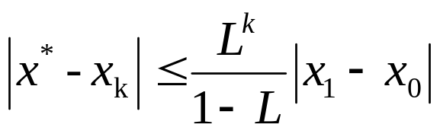
设迭代函数ϕ(x)满足条件：
（1） 当x∈[a , b]时，ϕ(x)∈[a , b];
（2） 存在正数L<1，使对任意x∈[a , b]有|ϕ’(x)|≤L<1，则对任意初值x₀∈[a , b]，迭代数列x_{k+1}=ϕ(x_{k})收敛于方程x=ϕ(x)在[a , b]上唯一的根即ϕ(x) 的不动点x*且有如下误差限表达式：
说明：方程f(x)=0 改写为等价形式x= ϕ(x)，则求f(x)=0的根即求直线y=x与曲线y= ϕ(x)的交点。由x_{k+1}= ϕ(x_{k})的迭代过程示意如下图：

Slide 19
I） | ϕ’(x) |<1
1）取初值x₀
2）x₁= ϕ(x₀)
3）x₂= ϕ(x₁)，……
如此经若干次迭代后（设为第k+1次迭代后），可认为x_{k+1}已充分接近于直线与曲线的交点(x*, ϕ(x*)，而x*即为所求根，以x_{k+1}近似替代。
y=x
y=ϕ(x)
x*
x₂
x₁
x₀

Slide 20
II） | ϕ’(x) |>1
1）取初值x₀
2）x₁= ϕ(x₀)
3）x₂= ϕ(x₁)，……
迭代计算的结果x_{k+1}离直线与曲线的交点(x*, ϕ(x*)越来越远。即迭代序列不能收敛。
y=x
y=ϕ(x)
x₂
x₁
x₀
x*

Slide 21
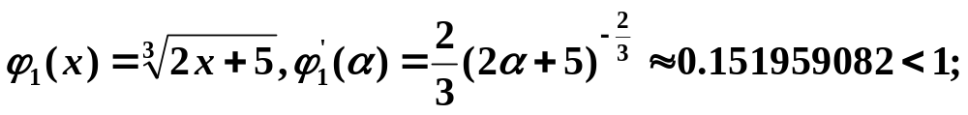
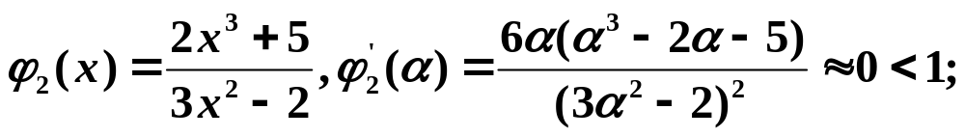
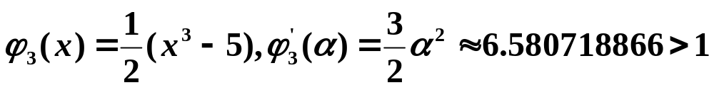
对上例中的三种迭代函数，因α≈2.094551482，可分别验证如下：
故依上述迭代法收敛定理可知，前两种迭代函数能保证所构成迭代数列在根处收敛，而第三种迭代函数不能保证收敛。

Slide 22
迭代法收敛定理的证明：
（1）根（不动点x*）的存在与唯一
存在性：f(x)=x-ϕ(x)，由a ≤ ϕ(a)，得f(a)=a-ϕ(a)≤0，由ϕ(b) ≤ b，得f(b)=b-ϕ(b) ≥0，则[a,b]区间上必存在 x*使f(x*)=x*- ϕ(x*)=0
唯一性：假设存在另一个根（不动点x**）使得x**- ϕ(x**)=0
由
因 L<1，所以x*-x**=0，即x*=x**
（2）给定迭代初值x₀，收敛性的证明：
因 L<1，当k→∞时L^{k+1}→0，即x^{k+1}→x*
（3）误差估计（误差限表达式）：取某x_{k}作为根时误差不超过多少？

Slide 23
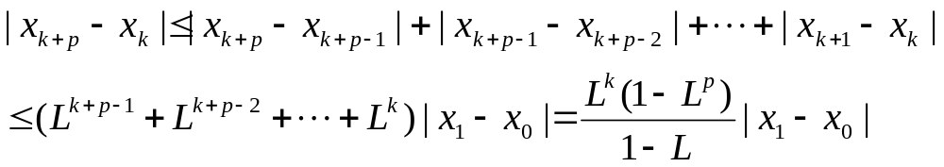
当整数p→∞时，L^{p}→0，x_{k+p}→x*，即|x*-x_{k}|≤L^{k}|x₁-x₀|/(1-L)

Slide 24
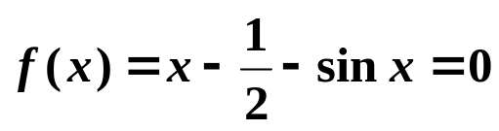
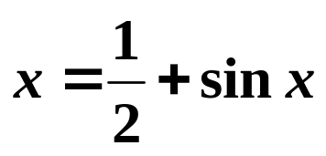
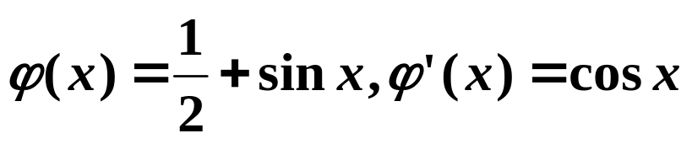
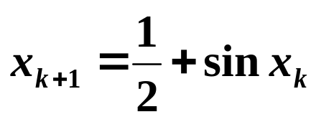
[例] 求
在[1，2]上的根，用简单迭代
法计算当|x_{k+1}-x_{k}|<10⁻³时停止计算。
解：先形成等价形式
则迭代函数及其导数为
在区间[1 , 2]上显然有|ϕ’(x)|<1，而且当x∈[1 , 2]时显然也有ϕ(x)∈[1 , 2]，由迭代法收敛定理可知，迭代格式
能收敛于所求的根。

Slide 25

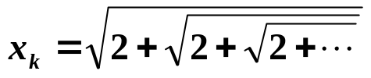



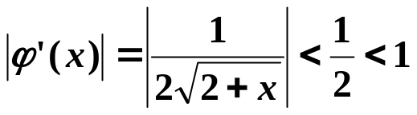
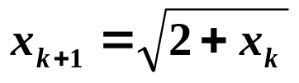
[例] 建立一个迭代公式计算 g 的值：
并分析迭代的收敛性。
解：令
，共有k个开方号，则有
和迭代公式
，共k+1个开方号，
取迭代函数
（1）选区间[1 , 3]，当x∈[1 , 3]时，ϕ(x) ∈[1 , 3]；
（2）
由迭代法收敛定理可知，在区间[1，3]上，迭代式
对x₀ ∈[1 , 3]收敛于g。事实上由k→+∞时，g²=2+g，得g=2。

Slide 26

采用迭代法应关注迭代序列收敛速度的快慢。
1、对简单迭代法而言，选取不同的迭代函数ϕ(x)会导致不同的收敛速度，即|ϕ’(x)|越接近于0，则收敛速度越快。
y=x
y=x
y=ϕ₁(x)
y=ϕ₂(x)
x*
x*
x₂
x₁
x₀
x₂
x₁
x₀

Slide 27
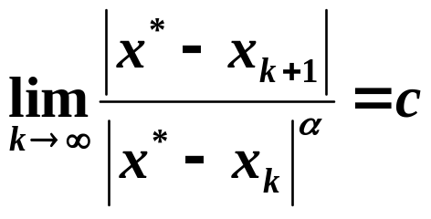
2、不同迭代法的收敛速度也存在较大差异，为此引入收敛阶的概念。
定义 设由某迭代格式得到数列{x_{k}} 收敛在x*，其中f(x*)=0。若存在常数α（α≥1 ）和c（c>0），使
则称序列{x_{k}} 是α阶收敛的。
当α=1且0<c<1时称为线性收敛；当α>1时称为超线性收敛。特别地，当α=2时称为平方收敛。
显然，收敛阶越高，则收敛速度越快。

Slide 28
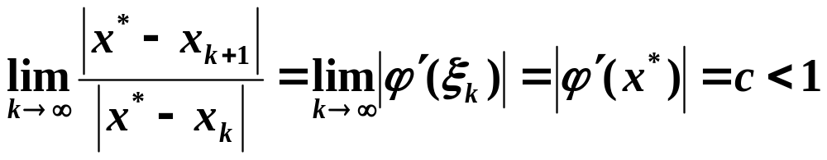
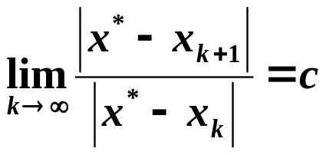
3、简单迭代法的收敛阶讨论：
由
可知，当迭代过程收敛且ϕ’(x)连续时，有
这表明，当ϕ’(x)≠0时，简单迭代法是线性收敛的。
4、Aitken加速收敛法
设简单迭代序列{x_{k}}收敛于根x*，则由下式

Slide 29
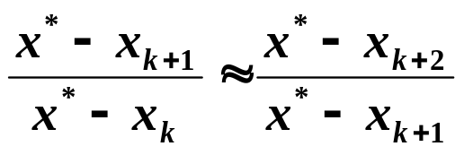
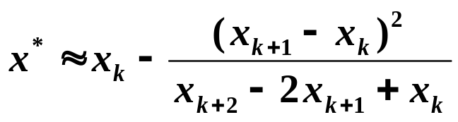


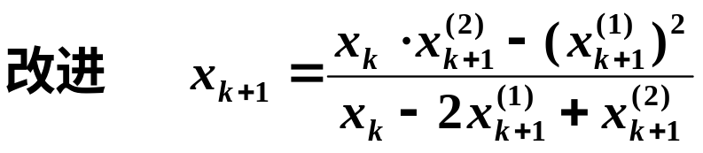
可知，当k充分大时有
这说明，在计算出x^{k}、x^{k+1}和x^{k+2}后再用三者组合计算一个新值，有可能更接近于方程的根x*，从而加快迭代速度。
这一操作总结为如下式表示的过程：

Slide 30


牛
顿
迭
代
法
牛顿迭代法又称切线法。如下图所示，函数方程f(x)=0有根为α，为求出α：
（1）过点(x₀,y₀)作曲线y=f(x)的切线，该切线与x轴交于x₁；该切线的点斜式方程为
令y=0，得该切线与x轴的交点 :

Slide 31
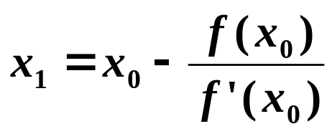
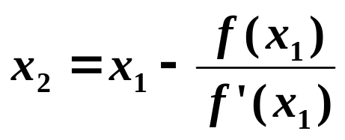
(x₀,y₀)
y=f(x)
(x₁,y₁)
(x₂,y₂)
α
x₃
x₂
x₁
x₀
（2）过点(x₁,y₁)再作切线则与x轴交于x₂，同理可得：

Slide 32
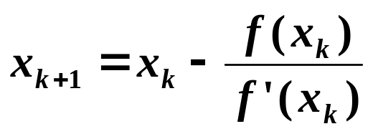


如此继续下去，即构成了迭代格式（牛顿迭代格式）：
对于函数方程f(x)=0，且满足下面的条件：
（1） f(x)在区间[a,b]上一、二阶导数均存在
且f ’(x)≠0，f ”(x)不变号；
（2） f(a)f(b)<0；
（3） 给定初值x₀∈[a,b]，有
则采用牛顿迭代法所得的迭代序列x_{k}将收敛于函数方程f(x)=0在区间[a,b]上的唯一根α。

Slide 33





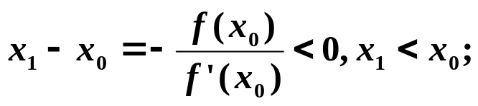
对以上三个条件的说明：
（1） 保证了根的存在；
（2） 保证了函数f(x)的单调性及根的唯一性；
（3）三个条件则共同保证了序列{x_{k}}的收敛性。
下面只证明在满足上述条件时的收敛性：
为方便叙述，不妨设：
即函数曲线y=f(x)单调增加、上凹。此时，因取初值x₀使
则由
得：
从而有：

Slide 34
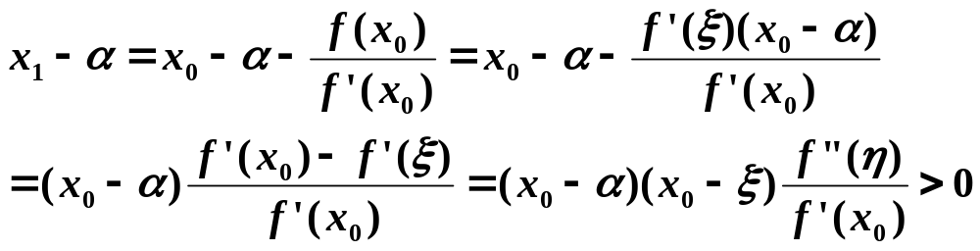
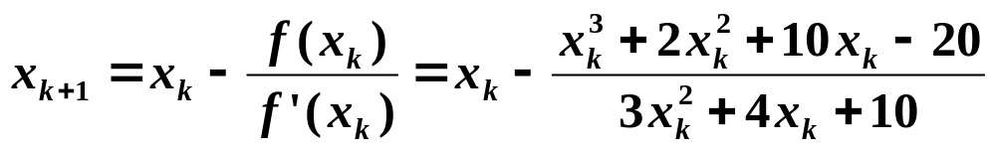
故知α<x₁<x₀。同理可证：α<x_{k}<x_{k-1}<…<x₁<x₀。这表明迭代序列{x_{k}}单调减小而且有下界α，即收敛于所求根α。
[例] 用牛顿迭代法求x³+2x²+10x-20=0在x=1附近的根，计算结果误差小于10⁻⁵。
解：令f(x)= x³+2x²+10x-20，考虑区间[0，2]上f(0)f(2)<0且f’(x)=3x²+4x+10>0，f”(x)=6x+4>0，可知f(x)=0在[0，2]上有唯一的根，按牛顿迭代法构造迭代式：

Slide 35


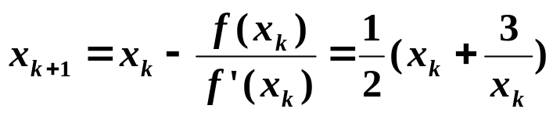

取初值x₀=2时显然有f(x₀)f”(x₀)>0，故牛顿迭代收敛。
[例] 用牛顿迭代法求
解： 令
则方程f(x)=x²-3=0的根即为所求，取含根区间[1 , 2]时有
所以方程有唯一的根。构造牛顿迭代格式：
取初值x₀=2，显然有
故迭代数列收敛于函数方程的根。

Slide 36

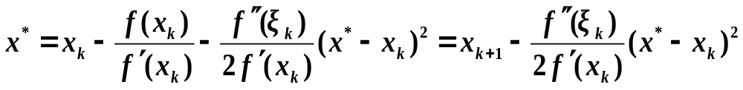
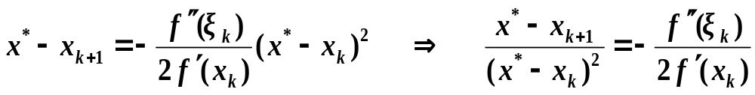
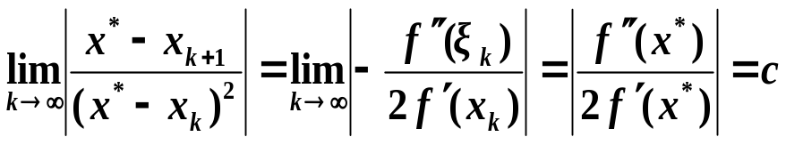
牛顿迭代法为平方收敛（收敛阶为2）。
证明： 由f(x)在x_{k}处的泰勒展开式
将x=x*代入上式，并由f(x*)=0可得：
故有：
因而：
所以由收敛阶的定义可知，牛顿迭代法具有2阶收敛。

Slide 37

弦
截
法
弦截法又称割线法。如下图所示，函数方程f(x)=0有根为α，为求出α：
y=f(x)
x₁
x₂
x₃
x₄
α
x₀

Slide 38
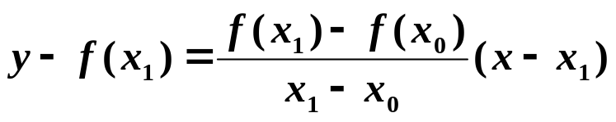
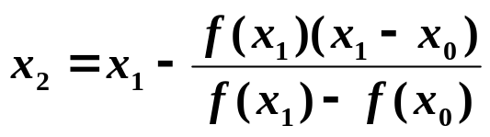

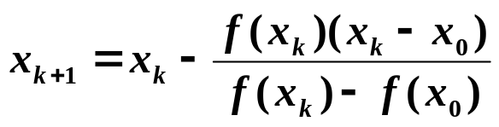
（1）过点(x₀,y₀)和点(x₁,y₁)作曲线y=f(x)的割线，该割线
与x轴交于x₂；该割线的点斜式方程为
令y=0，得该割线与x轴的交点x₂ :
（2）过点(x₀,y₀)和(x₂,y₂)再作割线则与x轴交于x₃，可得：
如此继续下去，即构成了迭代格式：

Slide 39
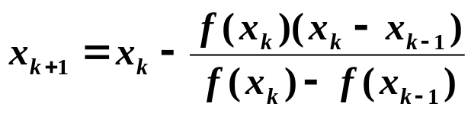
每次所作割线与x轴的交点将逐步逼近所求根α。此种弦割法称为单点弦割法。
双点弦截法：如下图所示，过点(x₀,y₀)和点(x₁,y₁)作曲线y=f(x)的割线，该割线与x轴交于x₂；过点(x₁,y₁)和(x₂,y₂)再作割线则与x轴交于x₃，……。
y
双点弦截法迭代格式为：
x₀
x₂
x₃
x₄
o
x₁
x
y=f(x)

Slide 40

一）数据说明：
（1）精度控制量EPS，最大迭代次数MAXREPT；
（2）迭代初值x0，x1；
（3）x_k0、x_k1、x_k2，用于进行迭代计算；
（4）自定义函数f(x)
二）操作说明：
step1 输入迭代初值x0和x1；
step2 x_k0=x0 ; x_k1=x1 ; x_k2 ; k=0 ; p=1.0;
step3 While p>EPS And k<=MAXREPT Do
step4 x_k2=x_k1-f(x_k1)*(x_k1-x_k0)/(f(x_k1)-f(x_k0));
step5 p= fabs(x_k2-x_k1);
step6 x_k0=x_k1 ; x_k1=x_k2;
step7 k=k+1;
step8 输出x_k2即为所求根。

Slide 41
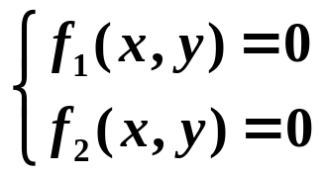
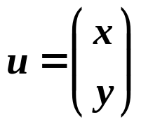
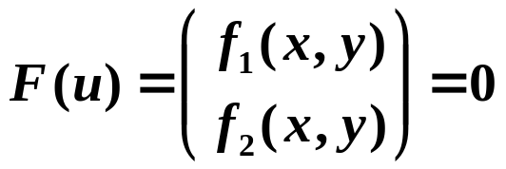


非
线
性
方
程
组
求
解
一、问题描述
以二阶非线性方程组为例：
其中至少有一个方程为非线性方程，求其根，即一组数据(x* , y*)
二、基本思想（牛顿迭代法）
将非线性方程组作向量化处理，即：
令
，则原方程组为
所求根即：
，使

Slide 42


如此则可用迭代法求根，即用u₀,u₁,……,u_{k},u_{k+1}序列逐次逼近根u*。
三、构造方法
将f₁(x , y),f₂(x , y)在(x_{k} , y_{k})处作泰勒展开，并取其线性部分，得到方程组：
令
，则有

Slide 43










将u=u_{k+1}代入上式得牛顿迭代格式：
，即
令
，得
上式左右两边同乘
，得
从初值u₀开始，逐次计算
，及
，直到

Slide 44





四、实例
求解非线性方程组：
取初值
解：

Slide 45




由
按此种方法继续做下去，直到……

